Slide 1

MHW3
Ruberto Martina
1000004205
30/04/2022

Slide 2
Descrizione del progetto
Aggiunta nel mhw1 di 2 API Rest:
Spotify ( con autenticazione del tipo Oauth2 )
TheMealDB ( senza autenticazione)

Slide 3
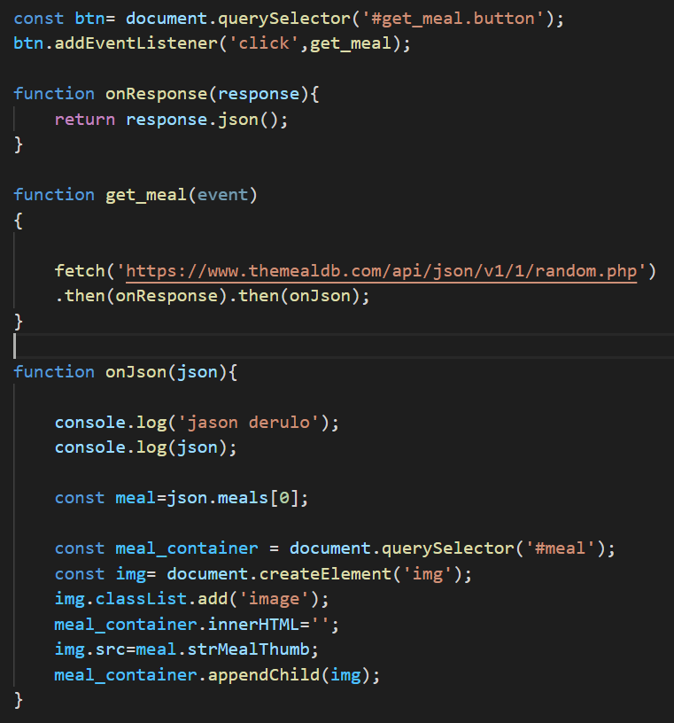
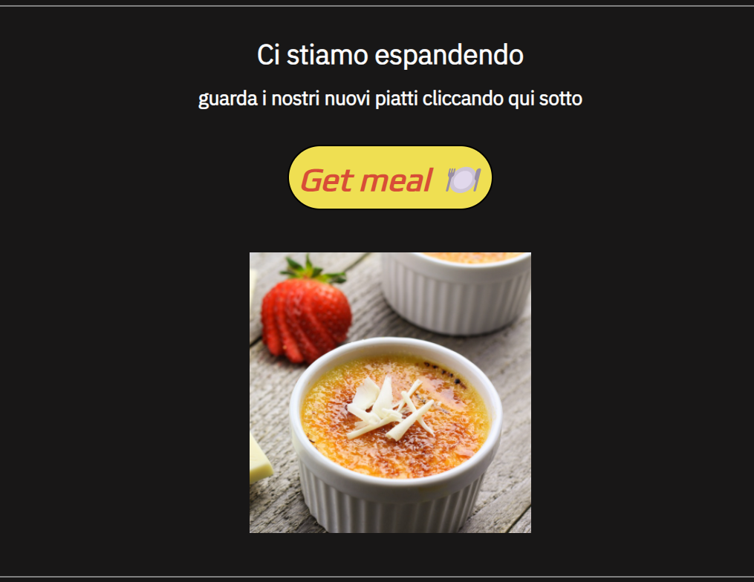
TheMealDB

Slide 4
Free Meal API | TheMealDB.com
Tale API Rest non richiedeva nessuna autenticazione o di una API key.
L'utilizzo di questa API consiste nel generare piatti random attraverso il click
del pulsante "Get meal", sotto la sezione contenuti.
Cliccato il bottone, verrà esegiuta la richiesta al sito, il quale in risposta invierà una delle immagini del sito "themealdb.com".
La risposta viene poi integrata dinamicamente al div: "div id="meal".
TheMealDB

Slide 5
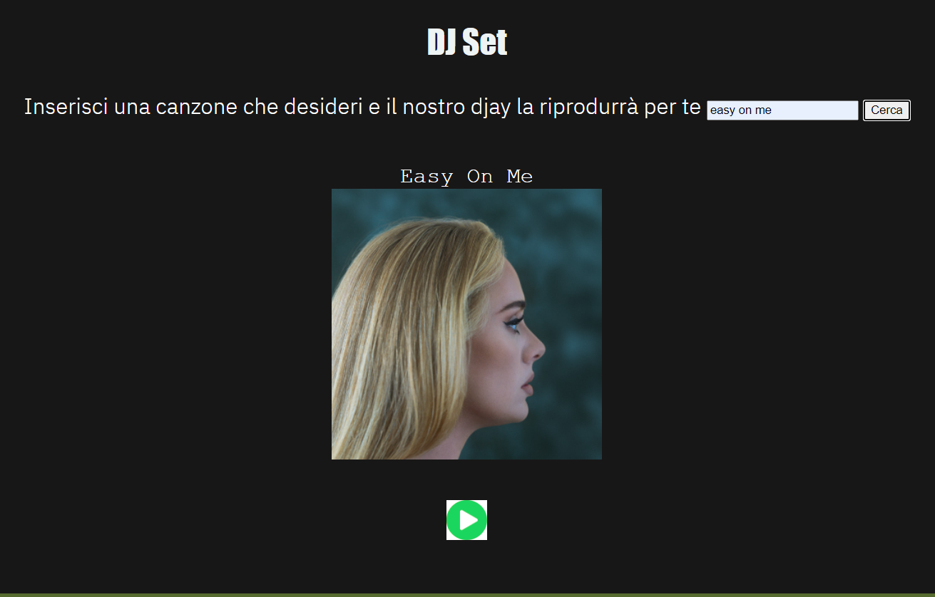
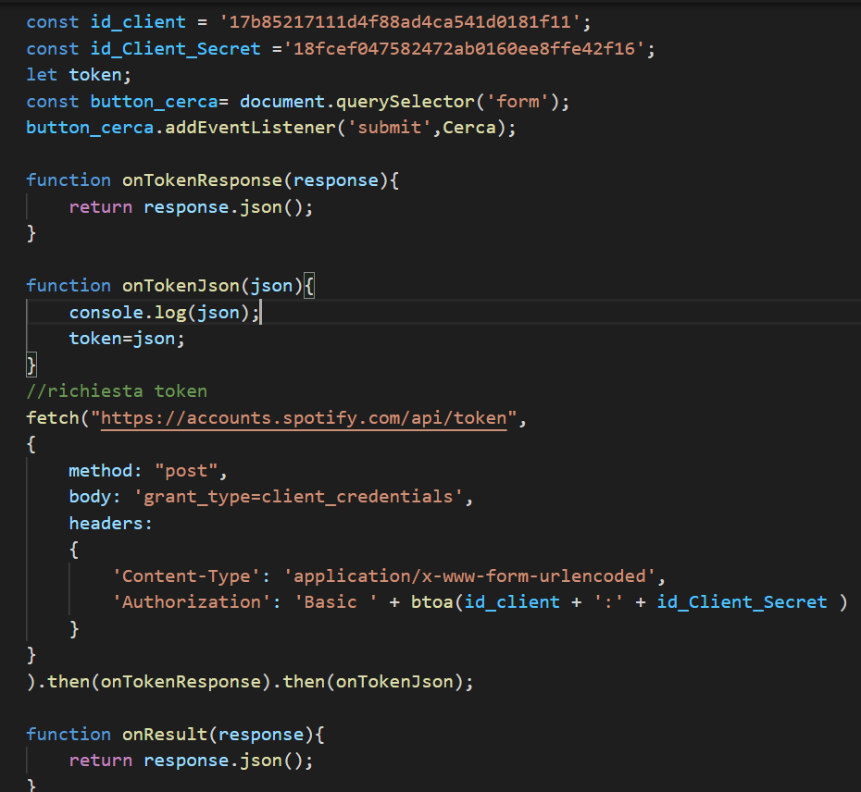
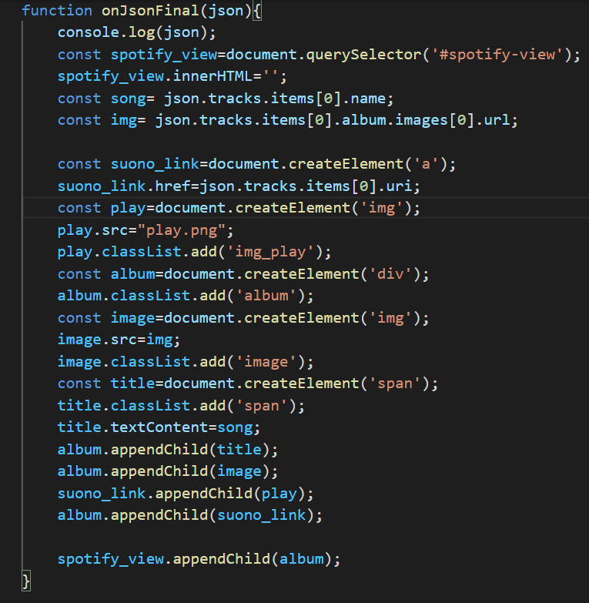
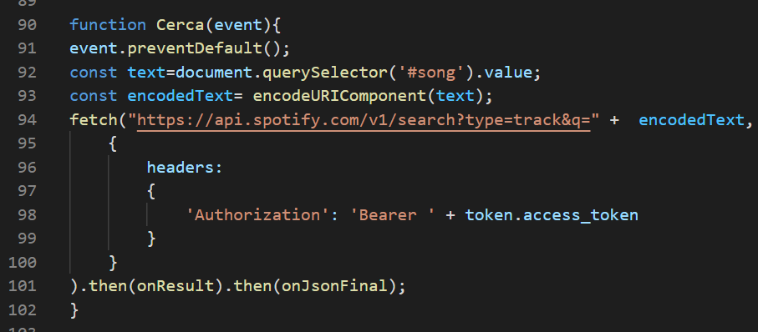
SPOTIFY

Slide 6
SPOTIFY
Il link usato è questo : Web API | Spotify for Developers
Questa API Rest richiede l'autenticazione Oauth2, dunque è necessario richiedere in un primo momento il token attraverso il metodo POST, inserendo id_client e id_Client_Secret.
Il id_client e id_Client_Secret si ottengono accendendo prima al sito poi alla Dashboard di esso, ed in fine creare un progetto.
Come funziona?
Dopo aver inserito nella barra di ricerca la canzone, viene fatta visualizzare la copertina della canzone ed il nome all'utente tramite l'aggiunta dinamica nel div: "<div id="spotify-view">"

